Slide 1
Робот помощник
«Мойщик окон»
Муниципальное учреждение дополнительного образования «Детско – юношеский центр «Максимум»
Г.Магнитогорск
Авторы: Арапов Вячеслав
Воробьев Роман

Slide 2
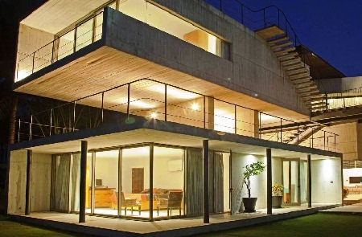
Еще недавно, лет тридцать назад дом из стекла считался волшебством и чем-то недоступным, фантастикой, то сегодня это уже реальность

Slide 3
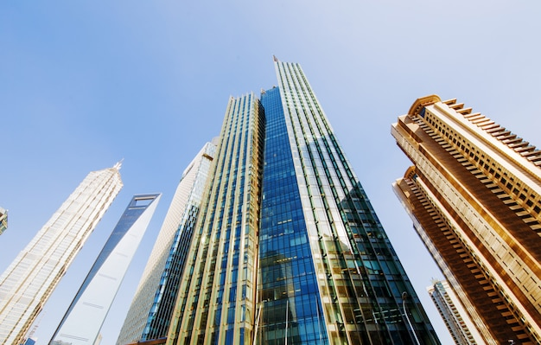
Большинство небоскребов выполнены именно при помощи стекла. Материал делает постройку более современной и дает широкие возможности для проектирования. Его использование возможно в любом климате.

Slide 4
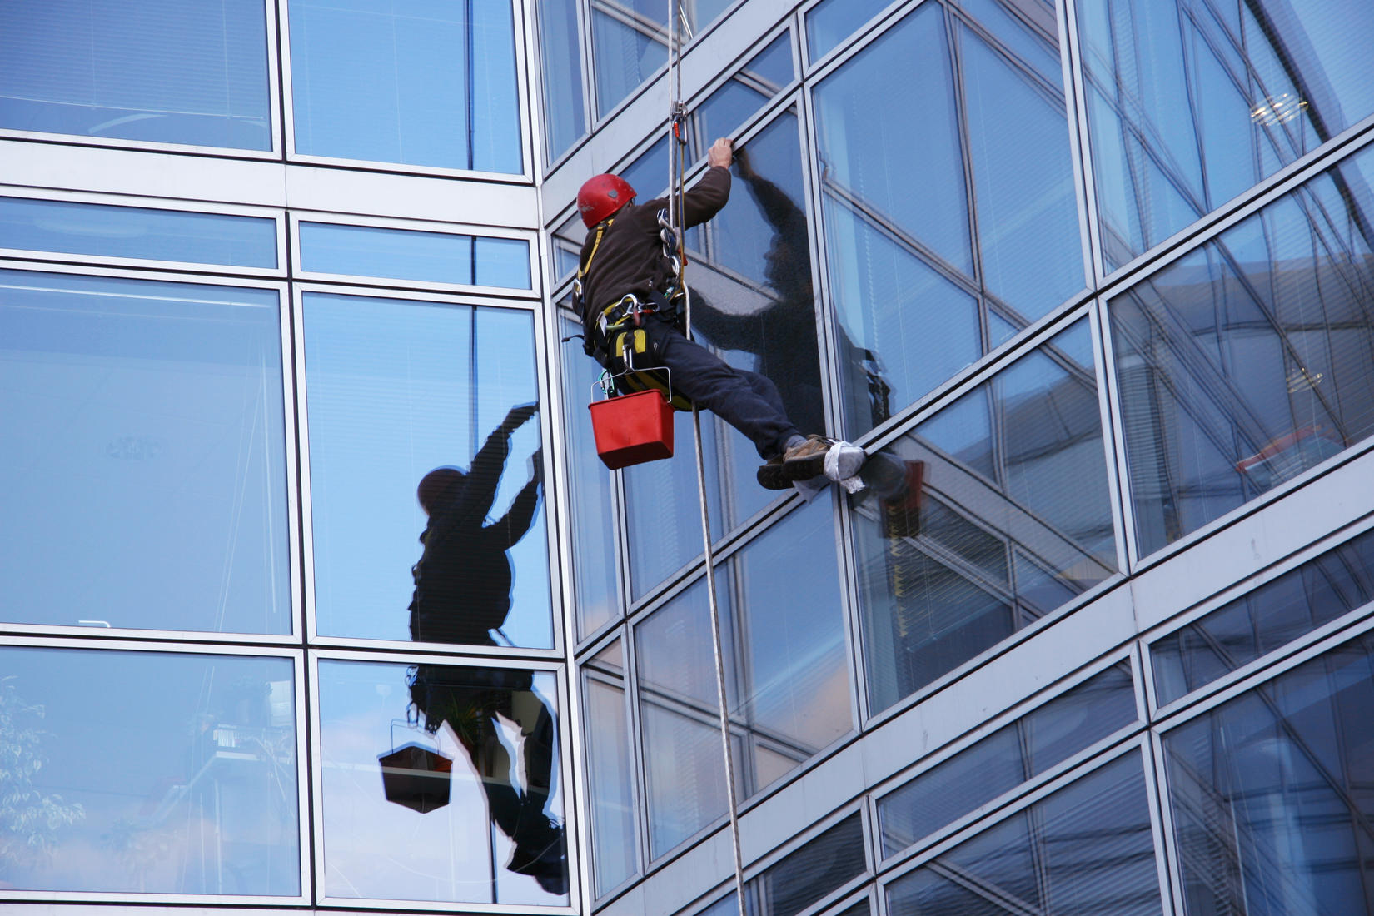
Вот только уход за стеклом очень трудный, так как окна очень часто пачкаются от дождя, ветра, пыли. Чтобы помыть окно приглашают альпинистов. Это дорогостоящее процедура и опасная

Slide 5
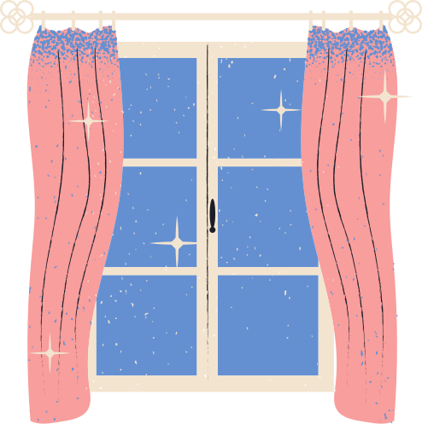
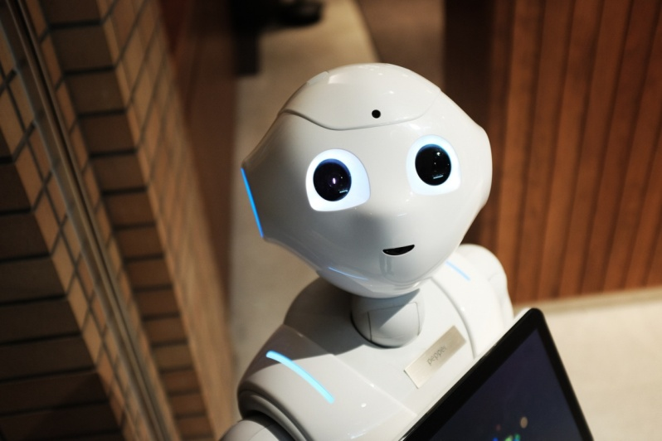
Чистые окна без разводов — мечта любой хозяинки квартиры или дома.
Но, содерживать окна в чистоте и порядке весьма трудоемкий процесс, и не всегда возможен, тогда на помощь и приходит робот-мойщик

Slide 6
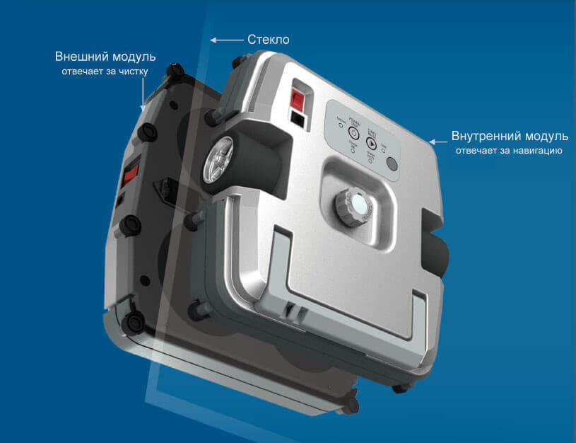
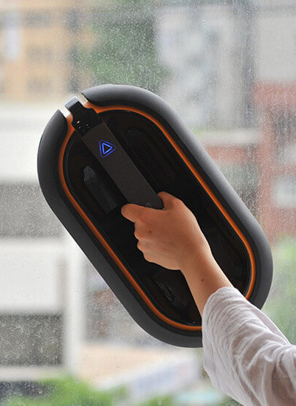
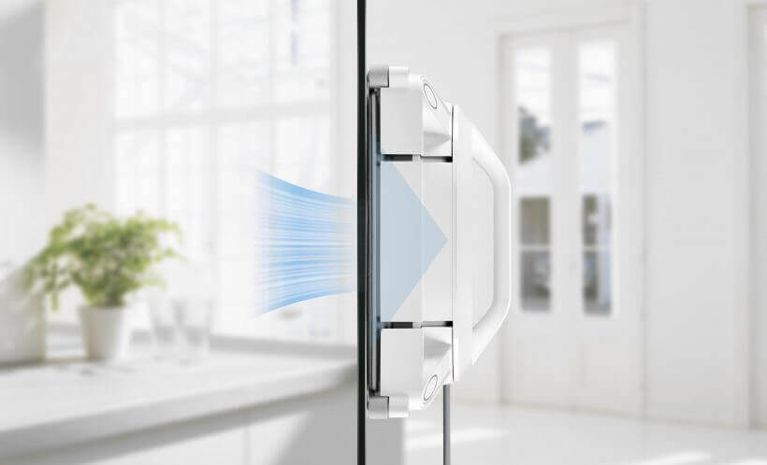
Виды мойщиков и их принцип работы
На сегодняшний день роботы-стеклоочистители разделяют на 3 основные группы:
Магнитные
Вакуумные
Ручные

Slide 7
Использование такого метода мытья окон существенно безопаснее и удобнее, а также экономит время. Роботы-мойщики с помощью силы всасывания или с помощью магнита надёжно крепятся к поверхности, удерживаясь на ней даже при использовании умеренного количества чистящих средств. Благодаря системе встроенных датчиков и механизмам передвижения они способны выстраивать маршрут очистки всей поверхности, определяя её границы (или же их отсутствие).

Slide 8
Робот-мойщик постепенно проходится по всей площади окон, очищая их с помощью специальных насадок, которые эффективно собирают загрязнения, не растирая их по поверхности и не оставляя разводов. При грамотном использовании часть современных моделей мойщиков будет полезна не только для регулярного мытья окон, но и для очистки кафеля, зеркал и других гладких вертикальных покрытий в доме, общественном пространстве или офисе.

Slide 9
Наш робот –мойщик окон усовершенствованный и современный. Состоит из двух разных частей. В одной части находится вода и мыльный раствор, который наносится путем разбрызгивания раствора на все стекло, чтобы смыть грязь, пыль.
После того как на стекле появляется пена, эта машина отъезжает в сторону и в работу включается другой робот – мойщик окон.

Slide 10
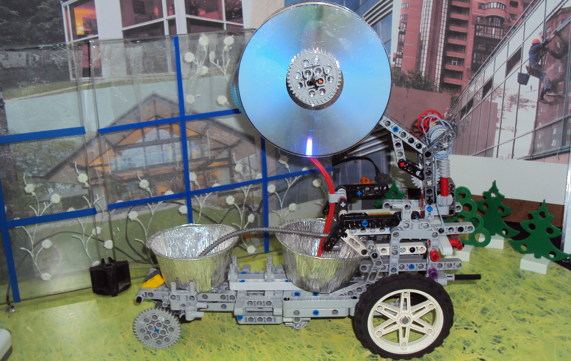

Slide 11
Наш робот работает на солнечной батареи, что позволяет работать бесшумно, не энергозатратно и постоянно – ведь ее нельзя перерасходовать. Робот работает по принципу дворника в автомобилях. У робота не одна и не две губки, а много, значит он моет большую территорию за привычное время. Робот подъезжает к окну, останавливается как датчик касания дотрагивается до стекла и начинает свою работу.
Робот мойщик быстро очищает поверхность стекла.

Slide 12
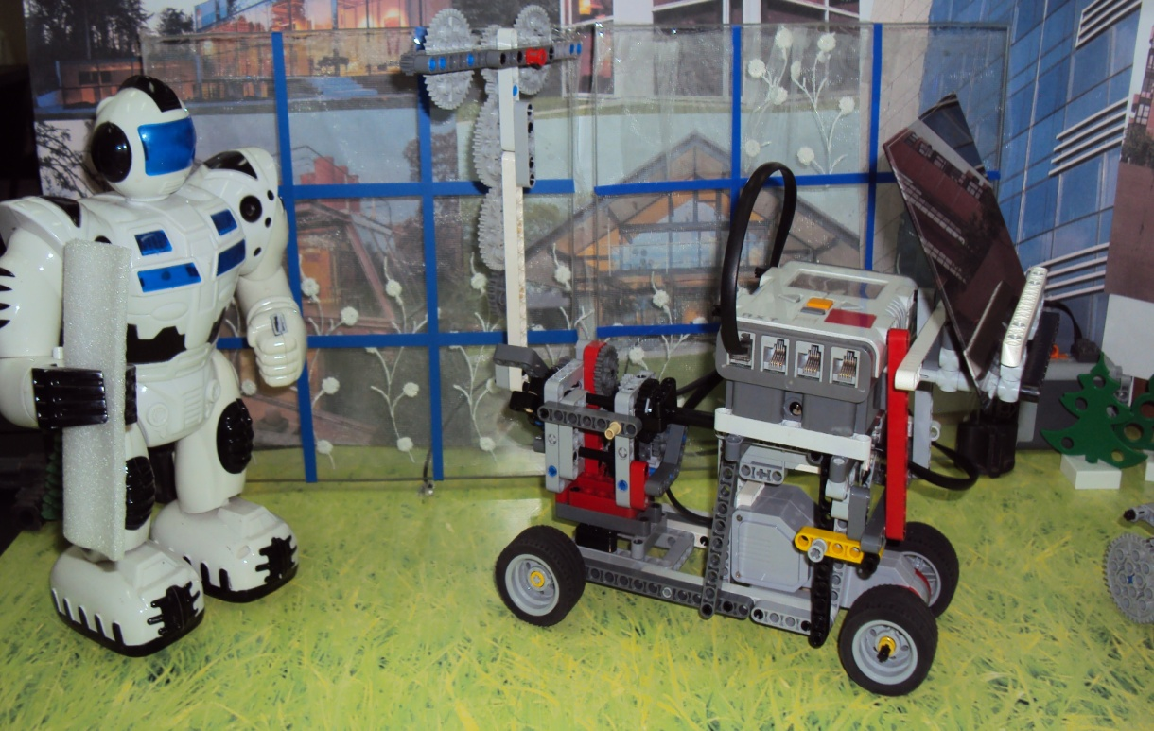
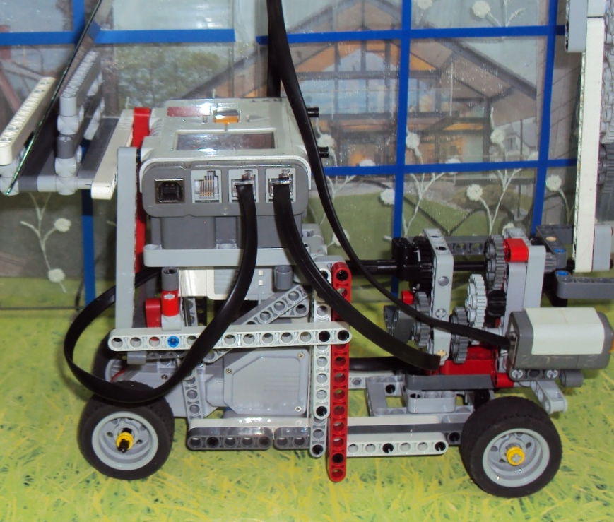

Slide 13
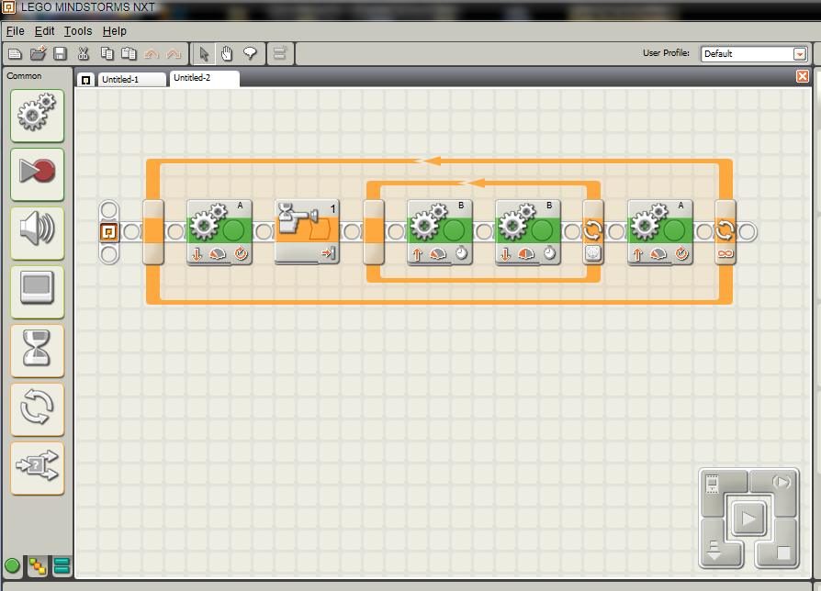

Slide 14
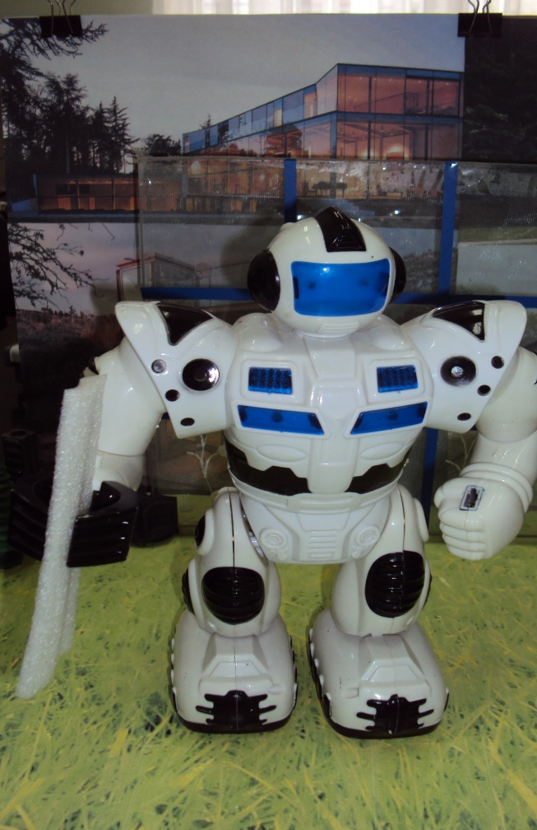
Когда останавливается робот мойщик и отъезжает назад, за чистотой окон следит дежурный робот.

Slide 15
Мы считаем, что наш проект поможет не только ускорить процесс мойки окон, но и значительно сократит затраты. Как это делает большинство роботов, заменяя человеческий труд. А так же он может быть реализован при нынешнем уровне технологий и сооразмерим современным финансовым затратам на мойку окон

